Slide 1
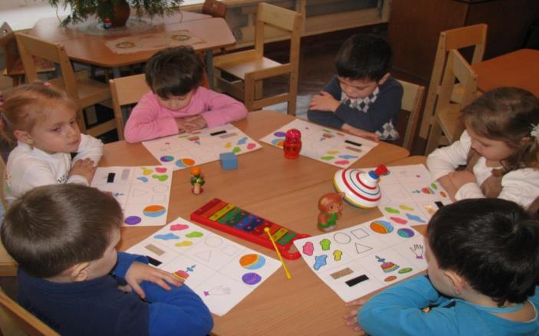
МНЕМОТАБЛИЦЫ… или схемы - алгоритмы

Slide 2
Мнемотехника - это схема, в которую заложена определённая информация; система методов и приёмов, которая обеспечивает эффективное запоминание, воспроизведения и сохранение информации.
задачи:
•развитие основных психических процессов – памяти, внимания, восприятия, мышления, особенно, образного;
•кодирование информации, то есть, преобразование предметов, образов в абстрактные знаки, символы;
•перекодирование информации, то есть, преобразование из абстрактных символов в образы;
•развитие мелкой моторики рук при обследовании предметов.

Slide 3
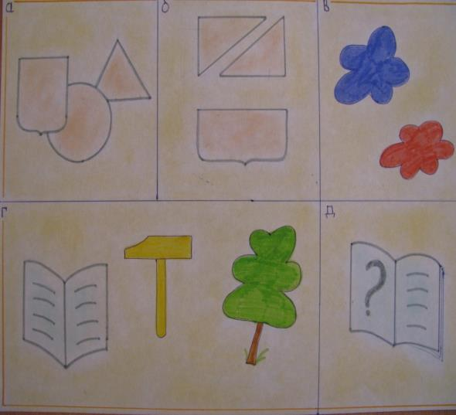
«Описание герба»
- Рассказать о форме герба /обычно это форма щита/
- Из скольких частей состоит герб
- Какие основные цвета используются в качестве фона герба и что они символизируют
- О чём рассказывает герб /о природе, истории, профессии жителей и т.д./
- Рассказать подробнее, что изображено на гербе и почему?

Slide 4
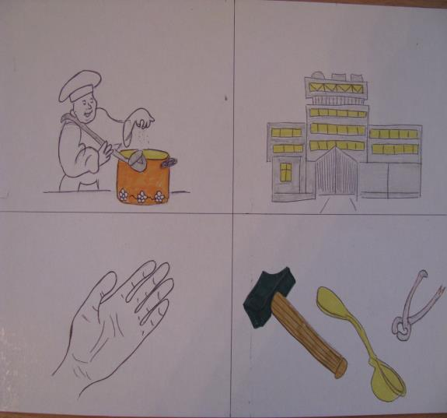
«Рассказ о профессиях людей»
-Название профессии
-Место работы
-Что делает человек данной профессии
-Что нужно для работы /инструменты и оборудование/

Slide 5
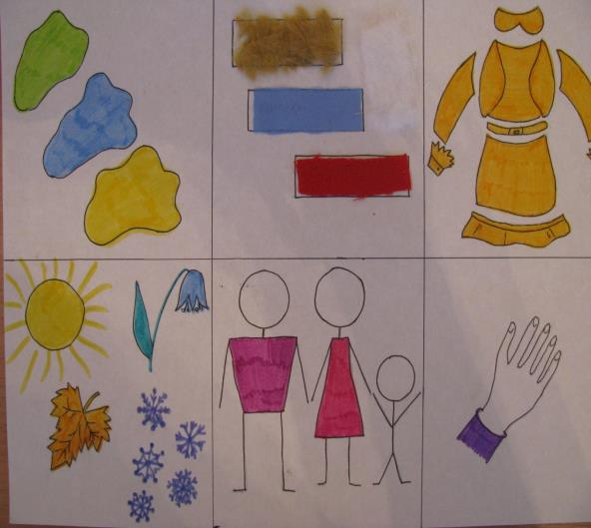
«Описание предметов одежды»
- Цвет
-Материал
-Части одежды
- Сезонность одежды
- Для кого предназначена одежда
-Действия с одеждой

Slide 6
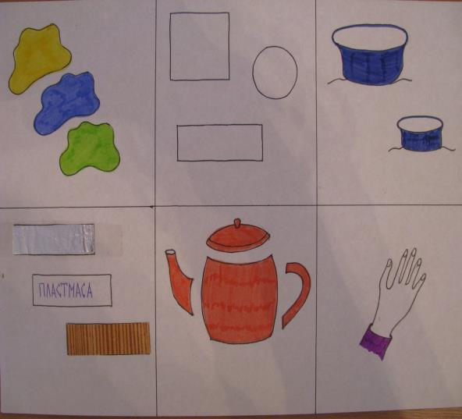
«Описание предметы посуды»
- Цвет
- Форма
- Величина
- Материал
- Части посуды
-Действия с посудой

Slide 7
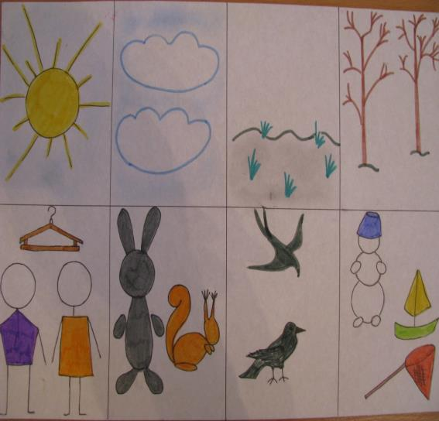
«Описание времени года"
-Солнце /светит, но не греет; часто бывает за тучками; жарко греет/
- Небо
- Земля
- Деревья
- Люди
- Звери
- Птицы
- Чем можно заниматься

Slide 8
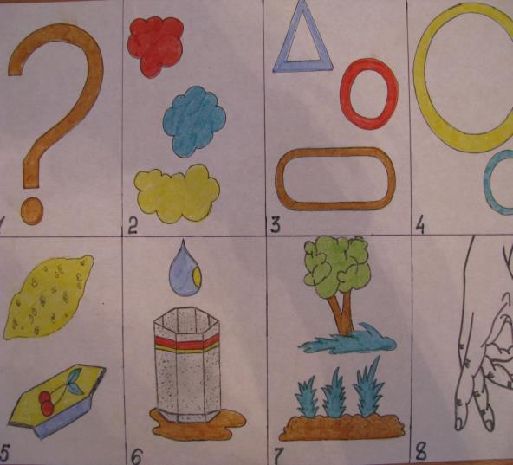
«Описание овощей и фруктов»
- Что это?
- Цвет
- Форма
- Величина
- Вкус
- Сочность
- Место произрастания
- Что из этого можно сделать

Slide 9
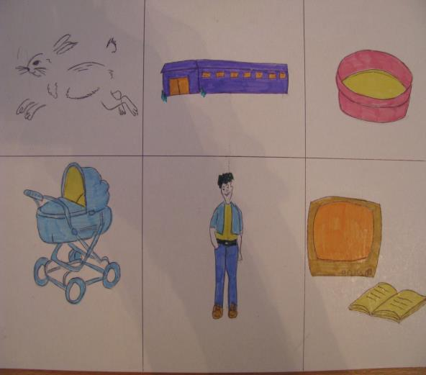
«Описание и сравнение животное»
- Внешний вид /части тела/
- Место проживания /коровник, конура, свинарник и пр. (для домашних животных) или берлога, логово, нора и пр. (для диких животных)/
- Чем питается
- Как зовут детёныша
- Какую пользу приносит человеку /для описания только домашних животных/
- В каких сказках или мультфильмах встречается данное животное

Slide 10
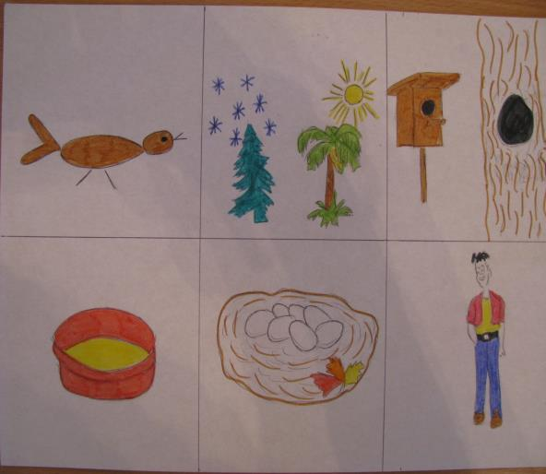
«Описание и сравнение птиц»
- Внешний вид
- Зимующая или перелётная
- Где живёт
- Чем питается
- Как выводит птенцов
- Какую пользу приносит человеку

Slide 11
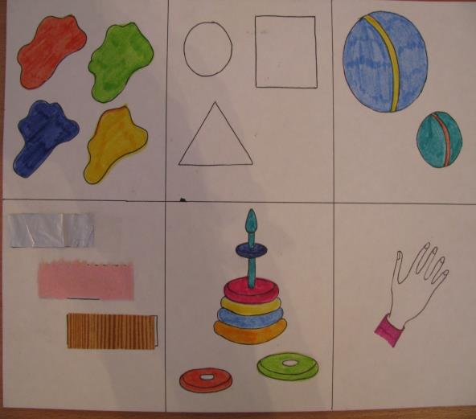
«Описание игрушки»
- Цвет
- Форма
- Величина
- Материал
- Часть игрушки
- Действия с игрушкой

Slide 12
